Slide 1


分布式射箭比赛管理系统
Distributed Archery Events Supporting System
开发团队：吴烜圣 郭菁菁 杨非池
2019年5月30日

Slide 2

目录
项目简介
项目背景
需求分析
目标用户
竞品分析
创新设计
解决方案：分布式射箭比赛管理系统
创新架构：B/S + C/S 混合部署架构
性能测试
应用案例
2018年中国大学生射箭（射艺）锦标赛
未来展望

Slide 3
项目简介
项目背景
3场200+名运动员的大型赛事
14场近100名运动员的中等规模比赛
需求分析
报名信息汇总困难（组办方）
手动编排靶位错误率高（组办方）
单人依次录入成绩低效（组办方）
编制赛后成绩册工作量大（组办方）
成绩公示不及时（运动员）
目标用户
运动员 / 教练员
比赛管理者
临时志愿者

Slide 4
项目简介
竞品分析
单节点架构：国家体育局射箭赛事成绩录入终端
B/S架构：GAA线上射箭赛事系统服务、拓世助手
单节点架构不足：无法处理大量比赛记录
单人依次录入数据，时间较长
单人录入大量数据，错误率高
B/S架构不足
架构完全依赖互联网，体育场网络较差，系统服务不稳定
缺少纸质版成绩单，不符合锦标赛级别要求

Slide 5
分布式射箭比赛管理系统（DAESS)
基于PC客户端并可拓展局域网多节点服务和Web服务的
分布式射箭比赛管理系统

Slide 6

分布式射箭比赛管理系统（DAESS)
基于PC客户端并可拓展局域网多节点服务和Web服务的
分布式射箭比赛管理系统
 | 单节点系统 | B/S架构系统 | 本项目：DAESS
靶位自动编排
非强依赖网络
可支持锦标赛
导出成绩报表
并行成绩录入
成绩实时查询
在线自主报名
数据主从备份
智能答疑客服

Slide 7
分布式射箭比赛管理系统（DAESS)
基于PC客户端并可拓展局域网多节点服务和Web服务的
分布式射箭比赛管理系统

Slide 8
分布式射箭比赛管理系统（DAESS)
基于PC客户端并可拓展局域网多节点服务和Web服务的
分布式射箭比赛管理系统

Slide 9
分布式射箭比赛管理系统（DAESS)
基于PC客户端并可拓展局域网多节点服务和Web服务的
分布式射箭比赛管理系统

Slide 10
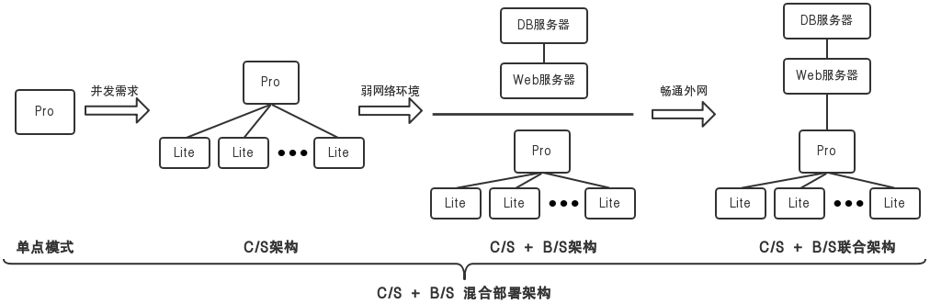
技术创新 — B/S + C/S混合部署架构

Slide 11
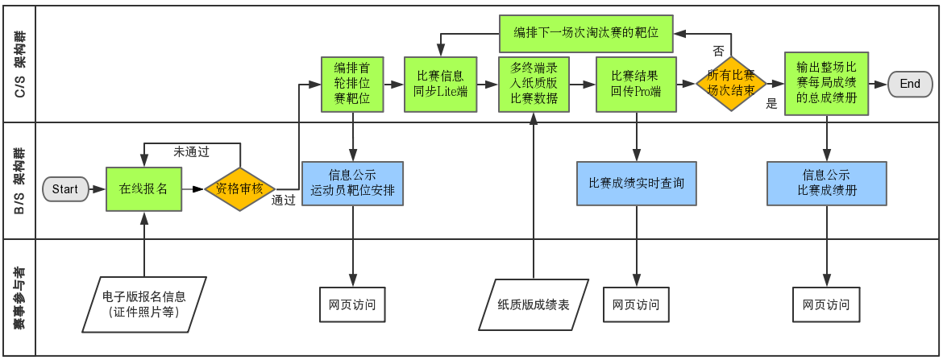
解决方案 — 架构设计
单节点：Pro客户端
靶位编排
成绩录入
报表导出
C/S架构群：Pro客户端 + Lite客户端
分布式成绩录入
B/S架构群：Web服务器 + DB服务器
信息公示
在线报名
混合部署：B/S架构群 + C/S架构群
成绩在线查询
Pro客户端
单节点录入成绩表

Slide 12
解决方案 — 架构设计
单节点：Pro客户端
靶位编排
成绩录入
报表导出
C/S架构群：Pro客户端 + Lite客户端
分布式成绩录入
B/S架构群：Web服务器 + DB服务器
信息公示
在线报名
混合部署：B/S架构群 + C/S架构群
成绩在线查询
Pro客户端
Lite客户端
……
Lite客户端

Slide 13
解决方案 — 架构设计
单节点：Pro客户端
靶位编排
成绩录入
报表导出
C/S架构群：Pro客户端 + Lite客户端
分布式成绩录入
B/S架构群：Web服务器 + DB服务器
信息公示
在线报名
混合部署：B/S架构群 + C/S架构群
成绩在线查询
Web服务器
DB服务器

Slide 14
解决方案 — 架构设计
单节点：Pro客户端
靶位编排
成绩录入
报表导出
C/S架构群：Pro客户端 + Lite客户端
分布式成绩录入
B/S架构群：Web服务器 + DB服务器
信息公示
在线报名
混合部署：B/S架构群 + C/S架构群
实时成绩查询
……
Web服务器
DB服务器
Pro客户端
Pro客户端
…
Lite客户端
…
Lite客户端
…
Lite客户端
Lite客户端

Slide 15
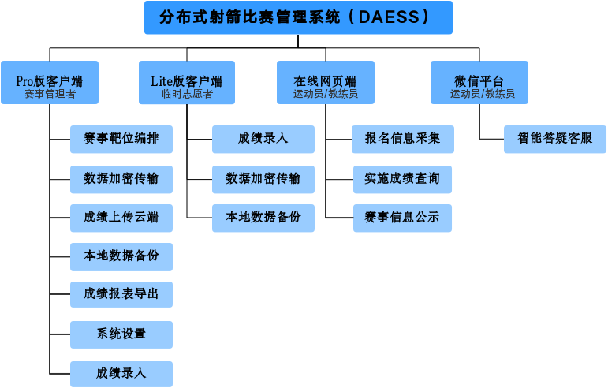
技术创新 — B/S + C/S混合部署架构
功能架构图
逻辑架构图
物理架构图

Slide 16
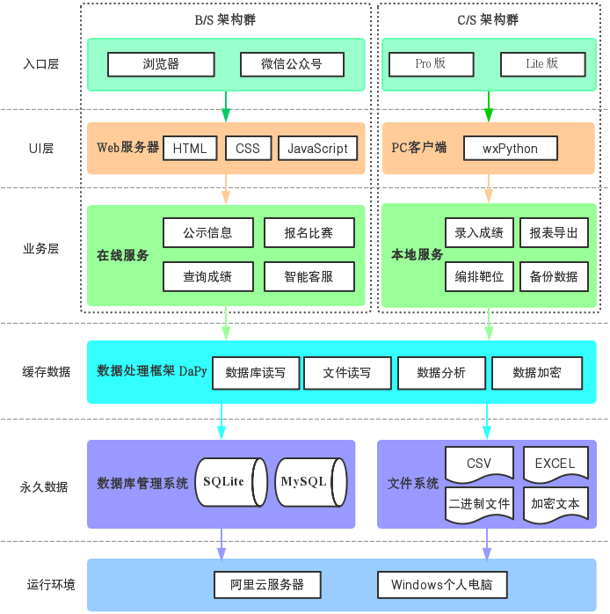
技术创新 — B/S + C/S混合部署架构
功能架构图
逻辑架构图
物理架构图

Slide 17
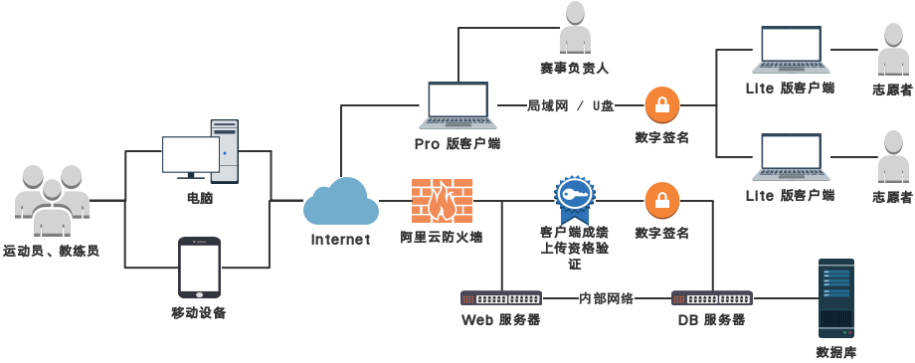
技术创新 — B/S + C/S混合部署架构
功能架构图
逻辑架构图
物理架构图

Slide 18
性能测试
性能测试结果
测试实例 | 测试结果 | 设计目的 | 竞品表现
编排功能 | 0.2秒 | 1秒 | 3秒
局域网数据传输 | 20MB/秒 | 1MB/秒 | -
记录同步 | 110条/秒 | 60条/秒 | -
成绩录入 | 10条/分钟 | 8条/分钟 | 4条/分钟
成绩查询峰值 | 2000链接 | 500链接 | 500链接
适配低性能设备 | 0.3% CPU占用 | 10% CPU占用 | 5% CPU占用

Slide 19
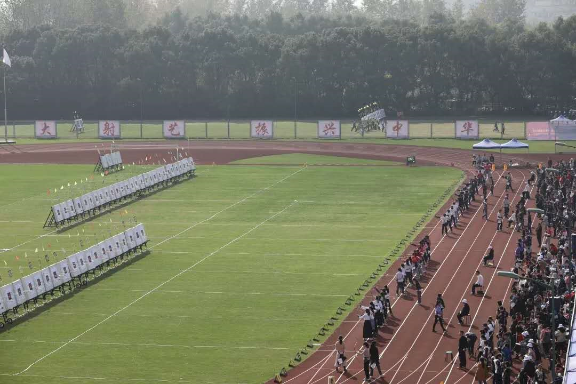
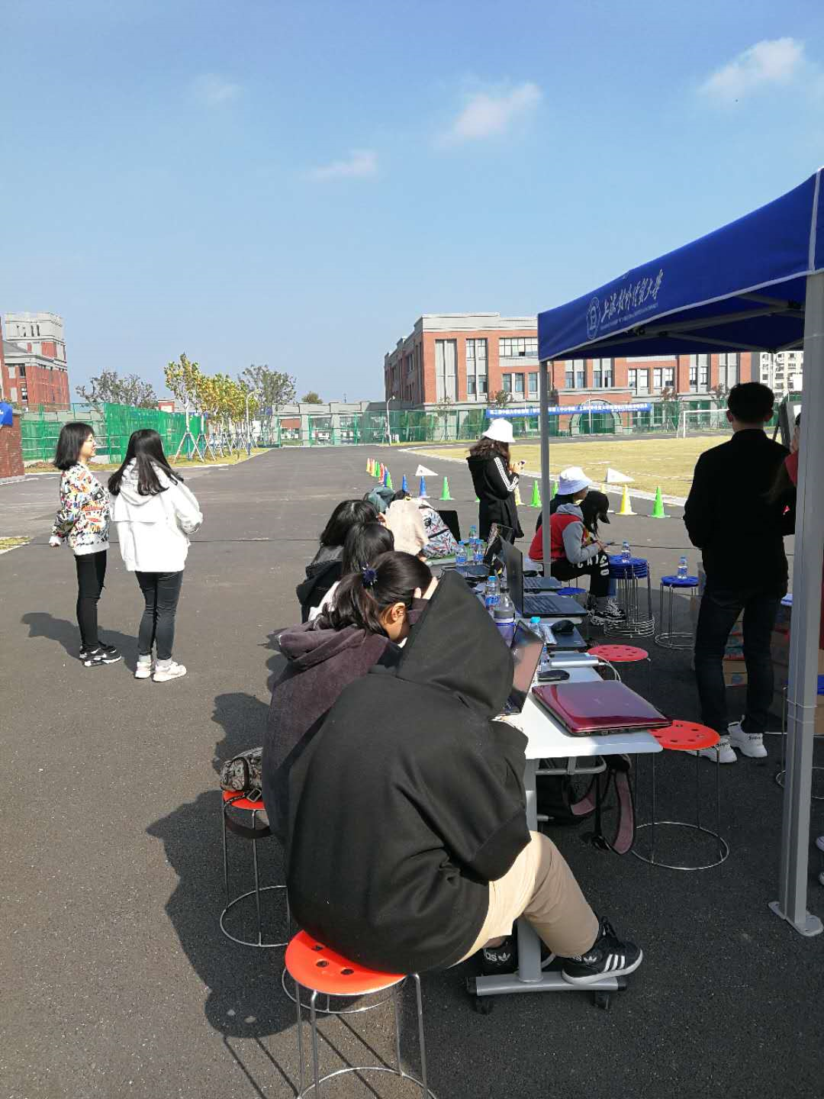
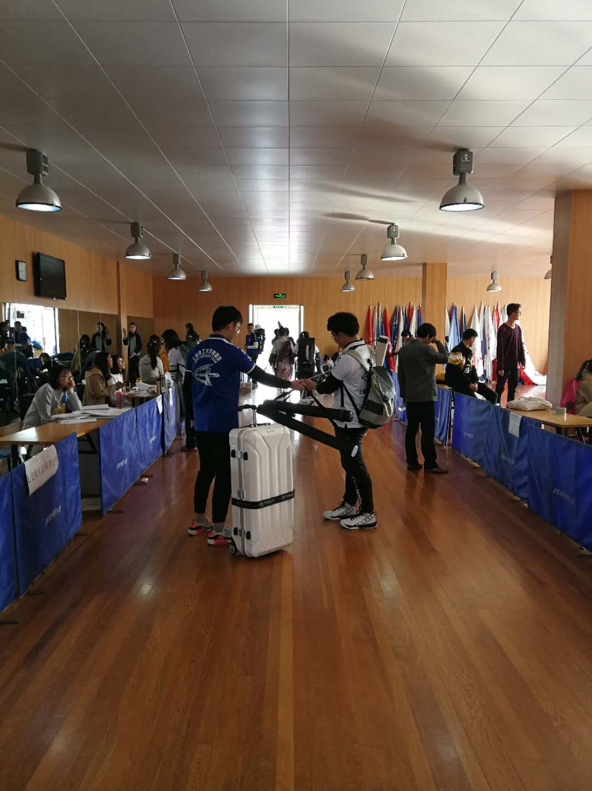
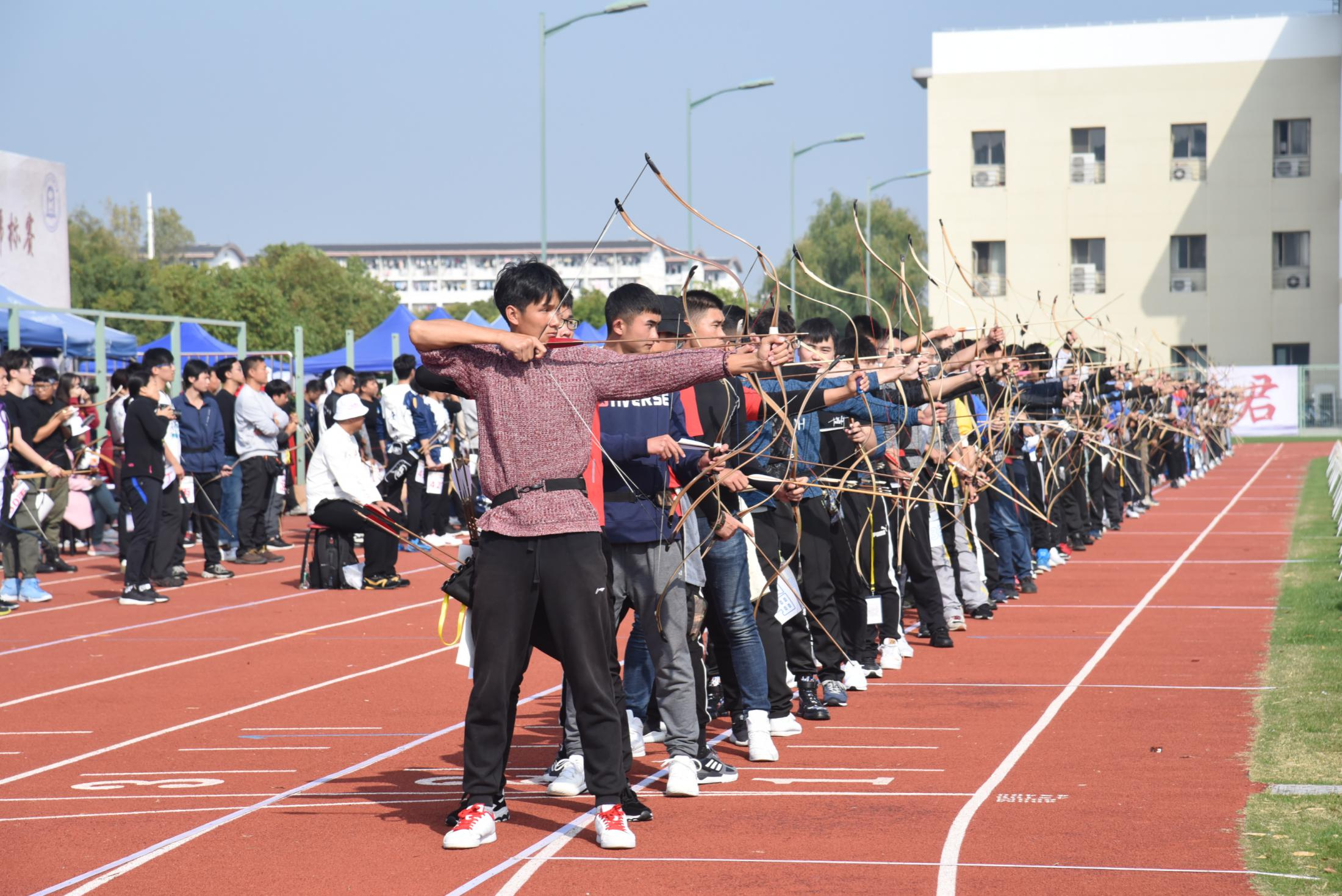
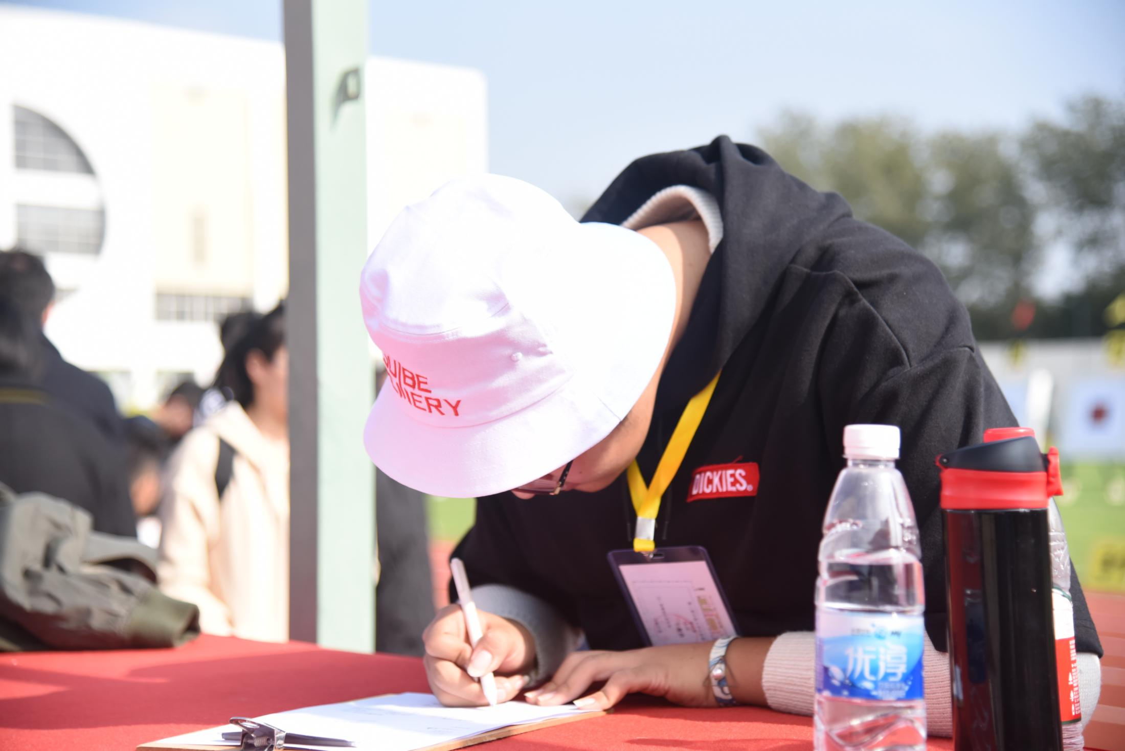
应用案例 — 2018中国大学生射箭射艺锦标赛

Slide 20
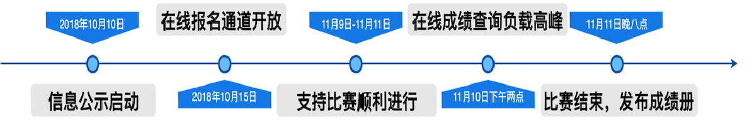
应用案例 — 2018中国大学生射箭射艺锦标赛
72支代表队
410名队员
峰值1430人
编排93场次比赛靶位
最长成绩公示用时11分钟
自动汇总成绩册33页

Slide 21
应用案例 — 2018中国大学生射箭射艺锦标赛
72支代表队
410名队员
峰值1430人
编排93场次比赛靶位
最长成绩公示用时11分钟
自动汇总成绩册33页

Slide 22
应用案例 — 2018中国大学生射箭射艺锦标赛
72支代表队
410名队员
峰值1430人
编排93场次比赛靶位
最长成绩公示用时11分钟
自动汇总成绩册33页

Slide 23
应用案例 — 2018中国大学生射箭射艺锦标赛
72支代表队
410名队员
峰值1430人
编排93场次比赛靶位
最长成绩公示用时11分钟
自动汇总成绩册33页

Slide 24
未来展望
机器学习技术的融合
基于OCR的计算机视觉：自动扫描纸质成绩单
基于NoSql数据库：构建运动员知识图谱
客户端架构优化
采用Chromium Embedding Framework + Micro Service的架构
跨赛事推广
高尔夫
帆船

Slide 25
联系我们
赛事管家主页：
http://taems.kitgram.cn/
更多信息：
https://github.com/JacksonWuxs/
https://github.com/Doveyang/
作者邮箱：
吴烜圣 wuxsmail@163.com
杨非池 yangfeichi@163.com
郭菁菁 547756386@163.com

